Slide 1
Audit Carrefour Express
Magasin : SIDI SALAH
30/07/2018
M. Souheil Draoui

Slide 2
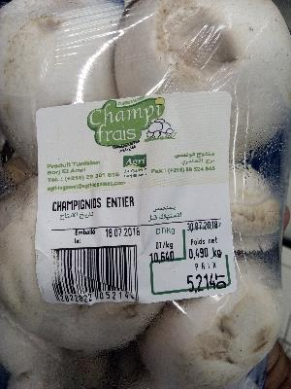
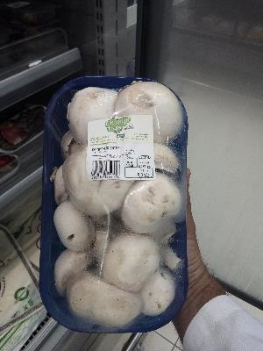
FLEG: Présence d’une barquette de champignon entier dont la DLC était le jour de l’audit.

Slide 3
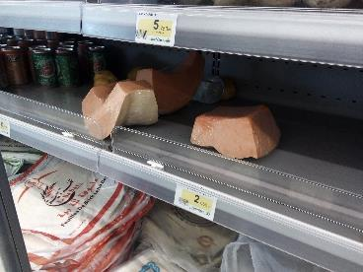
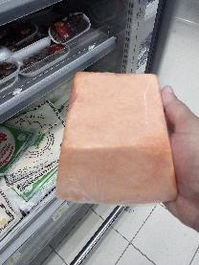
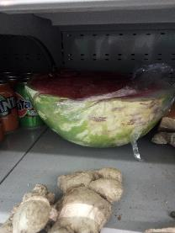
FLEG: Présence de morceaux de potirons et de pastèques emballés et non identifiés.

Slide 4
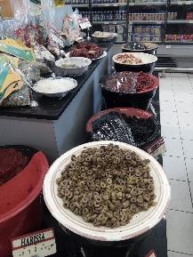
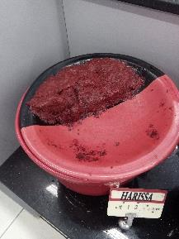
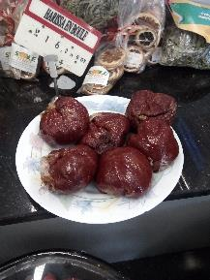
Olives et épices: Présence de certains récipients qui étaient dépourvus de louche.
La pate de harissa n’était pas protégée.
Les boules de harissa n’étaient pas identifiées.

Slide 5
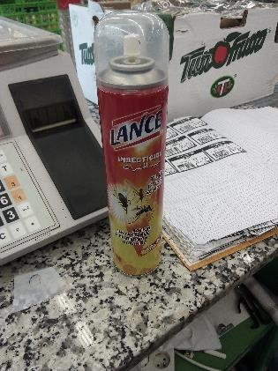
FLEG: Utilisation d’insecticide sous pression au niveau du rayon.

Slide 6
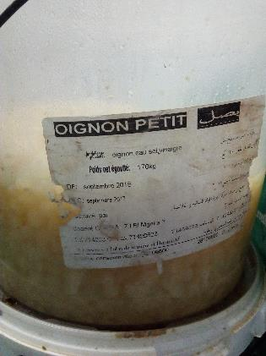
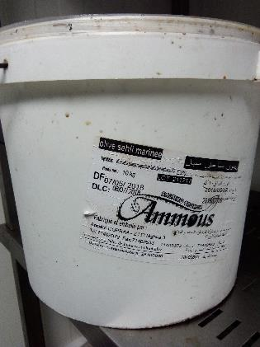
FLEG: Présence de deux seaux (oignon petit et olive sahli marinée) dont les DLC étaient dépassées (DLC oignon: Septembre 2017 et DLC olives: 06/07/2018).

Slide 7
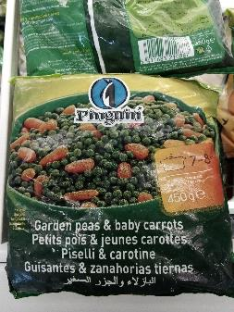
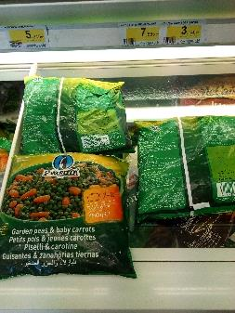
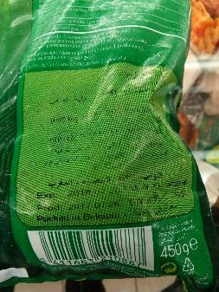
PLS: Présence de 3 sachets de petit pois dont la DLC était dépassée depuis le 26/07/2018.

Slide 8
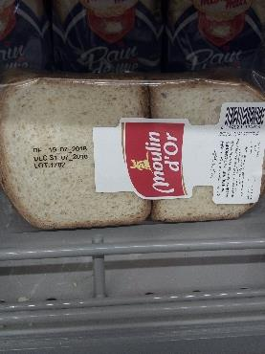
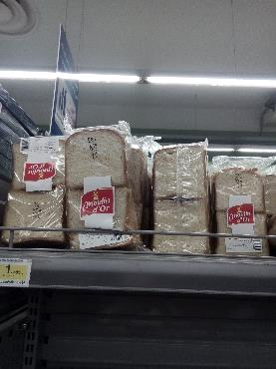
PLS: Présence de tout un lot de pain de mie « moulin d’or » dont la date de retrait était le jour de l’audit (DLC: 31/07/2018).

Slide 9
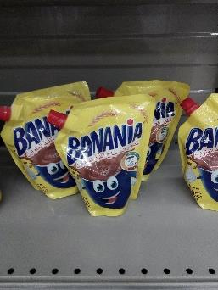
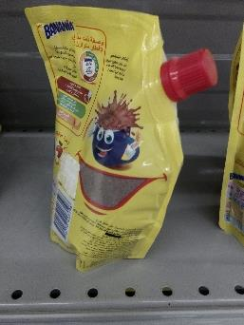
PGC: Présence du produit « banania » dont la liste des ingrédient contient un ingrédient effacé.

Slide 10
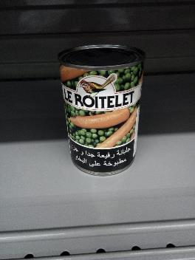
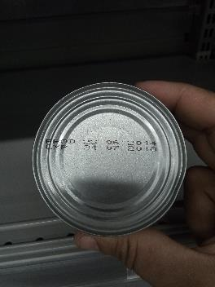
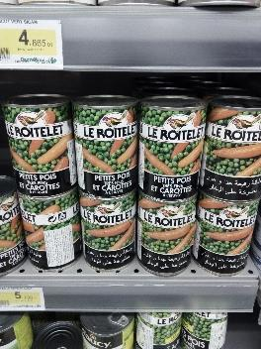
PGC: Présence de tout un lot de petit pois « Le roitelet » dont la date de retrait était le jour de l’audit (DLC: 31/07/2018).

Slide 11
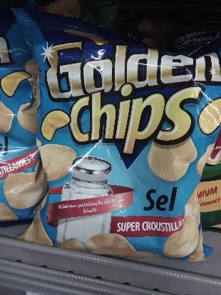
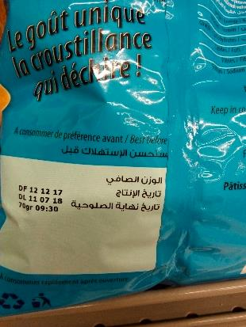
PGC: Présence de 2 sachets de chips « Golden Chips » dont la DLC était dépassée depuis le 11/07/2018.

